Slide 1
SVĚT PŘED DRUHOU SVĚTOVOU VÁLKOU

Slide 2
PŘÍČINY VÁLKY
Nespokojenost s výsledky první světové války
Versaillská smlouva:
  Německé císařství se změnilo na Výmarskou republiku+ část území muselo předat Francii a Polsku
  Zákaz zbrojení
  Vysoké válečné reparace
  Velmi omezená armáda
  Itálie získala Jižní Tyrolsko
  Japonsko přišlo i vliv v Číně

Slide 3
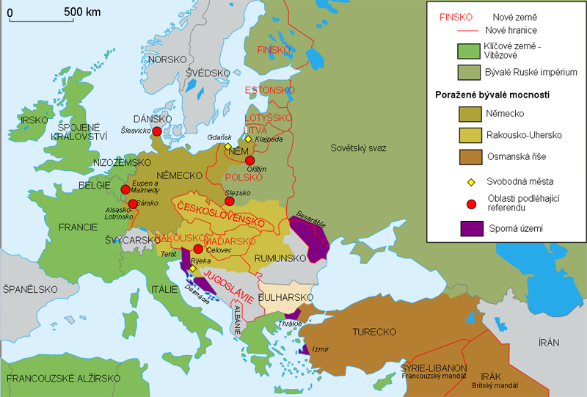
EVROPA PO 1. SVĚTOVÉ VÁLCE

Slide 4
PŘÍČINY VÁLKY
1920 – vznik Společnosti národů
1922 – Mussolini u moci
1924 – Stalin u moci
1928 – Briandův – Kelloggův pakt – zákaz vedení útočné války
1929 – hospodářská krize
Izolacismus USA
1931 – Mandžusko obsazeno Japonskem
1933 – Hitler se dostává k moci

Slide 5
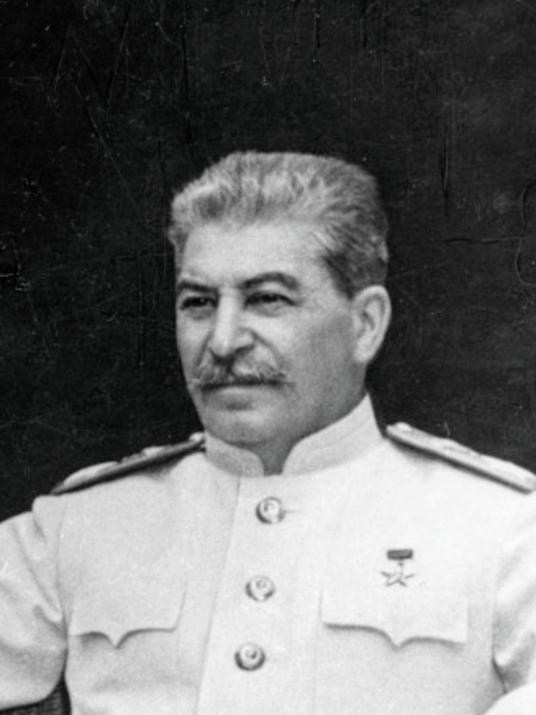
STALIN

Slide 6
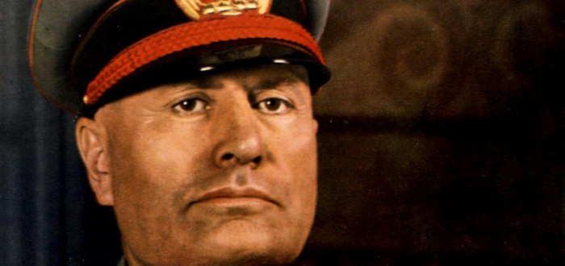
MUSSOLINI

Slide 7
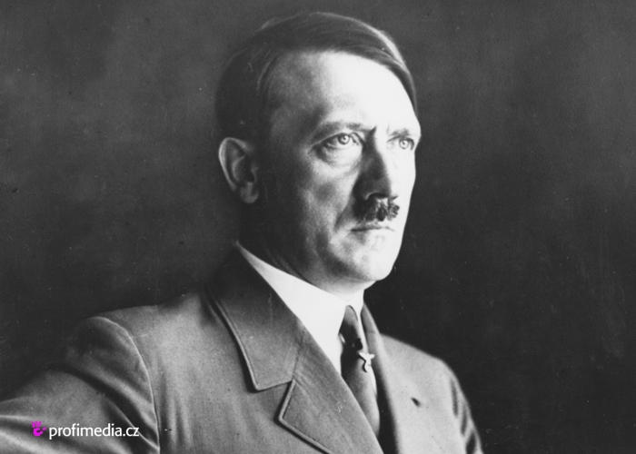
HITLER

Slide 8
TŘICÁTÁ LÉTA
1935 – obnovení branné povinnosti v Německu
1935 – Itálie zabrala Habeš
1936 – remilitarizace Porýní
1936 – občanská válka ve Španělsku
1936 – vytvoření osy Berlín – Řím – Tokio
1938 – anšlus Rakouska
29. září 1938 – Mnichovská dohoda

Slide 9
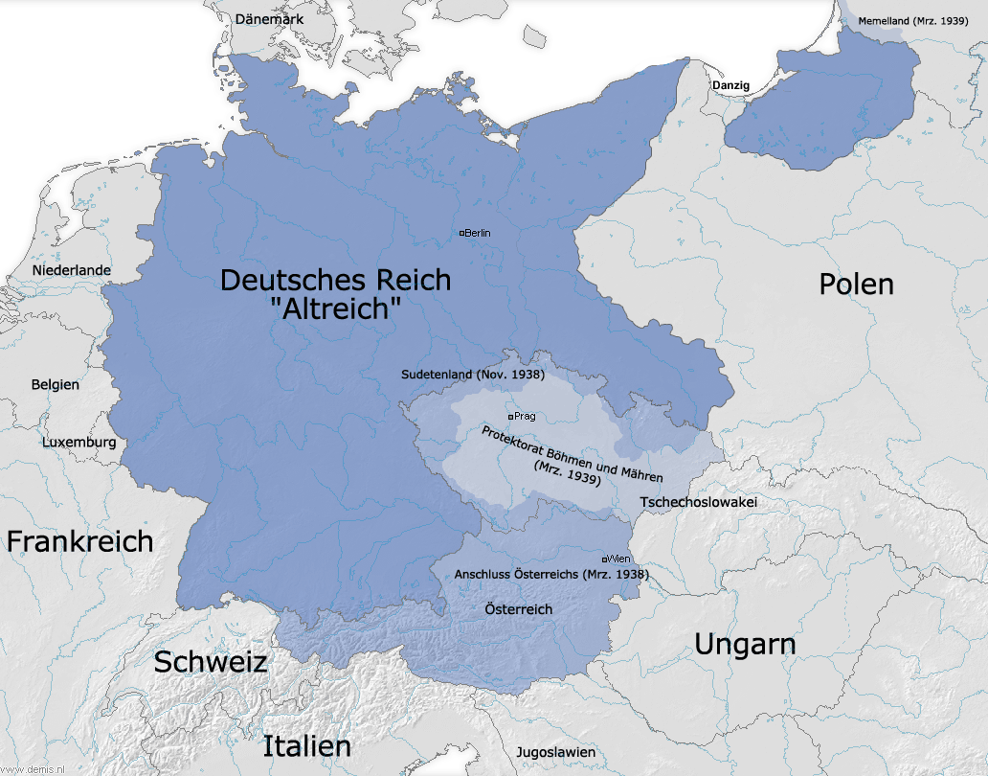
ANŠLUS RAKOUSKA

